Slide 2

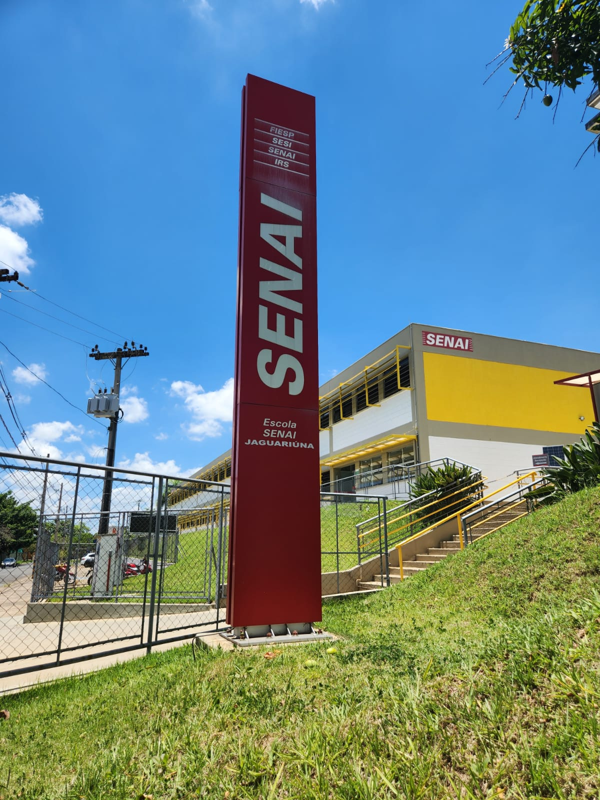
SEJAM TODOS BEM VINDOS!
SENAI JAGUARIÚNA

Slide 4

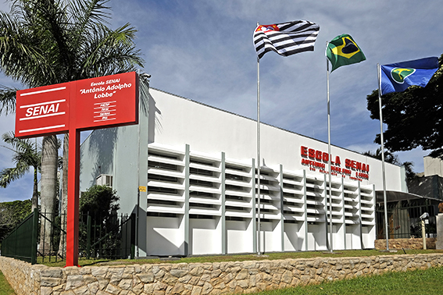
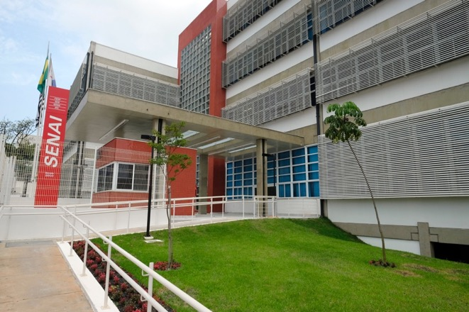
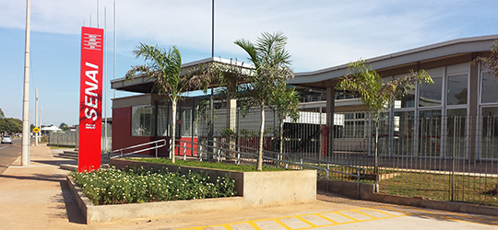
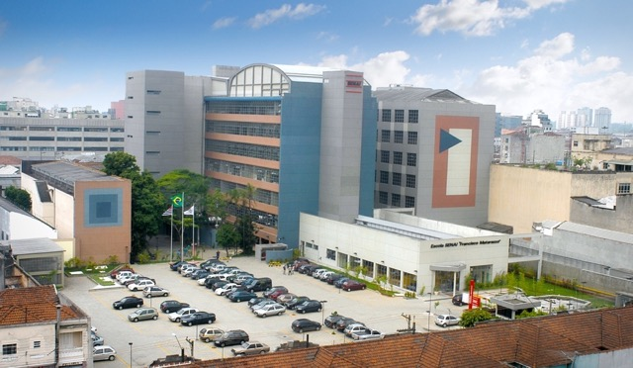
94 Escolas Fixas

Slide 5
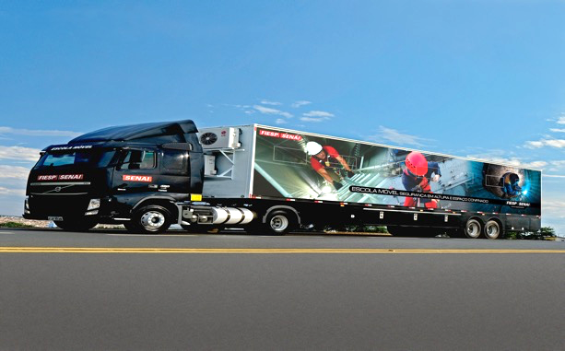
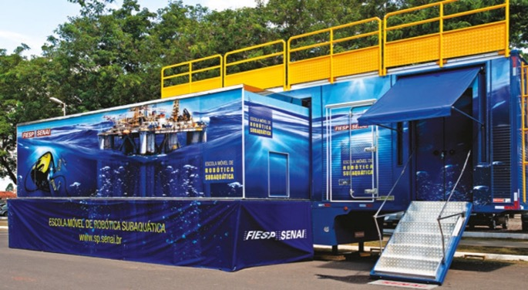

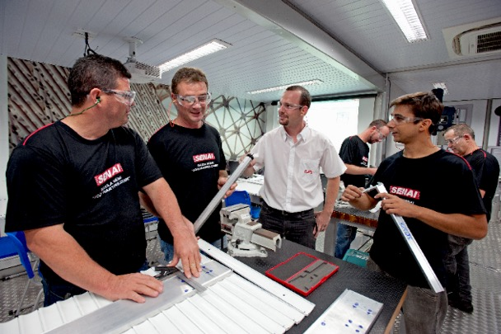
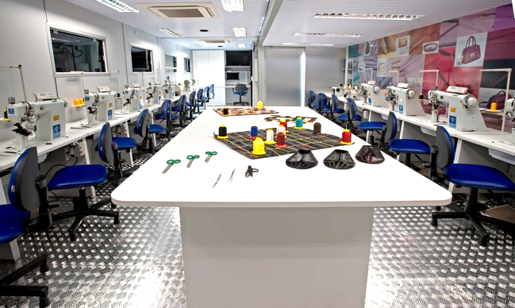
74 Escolas Móveis

Slide 6

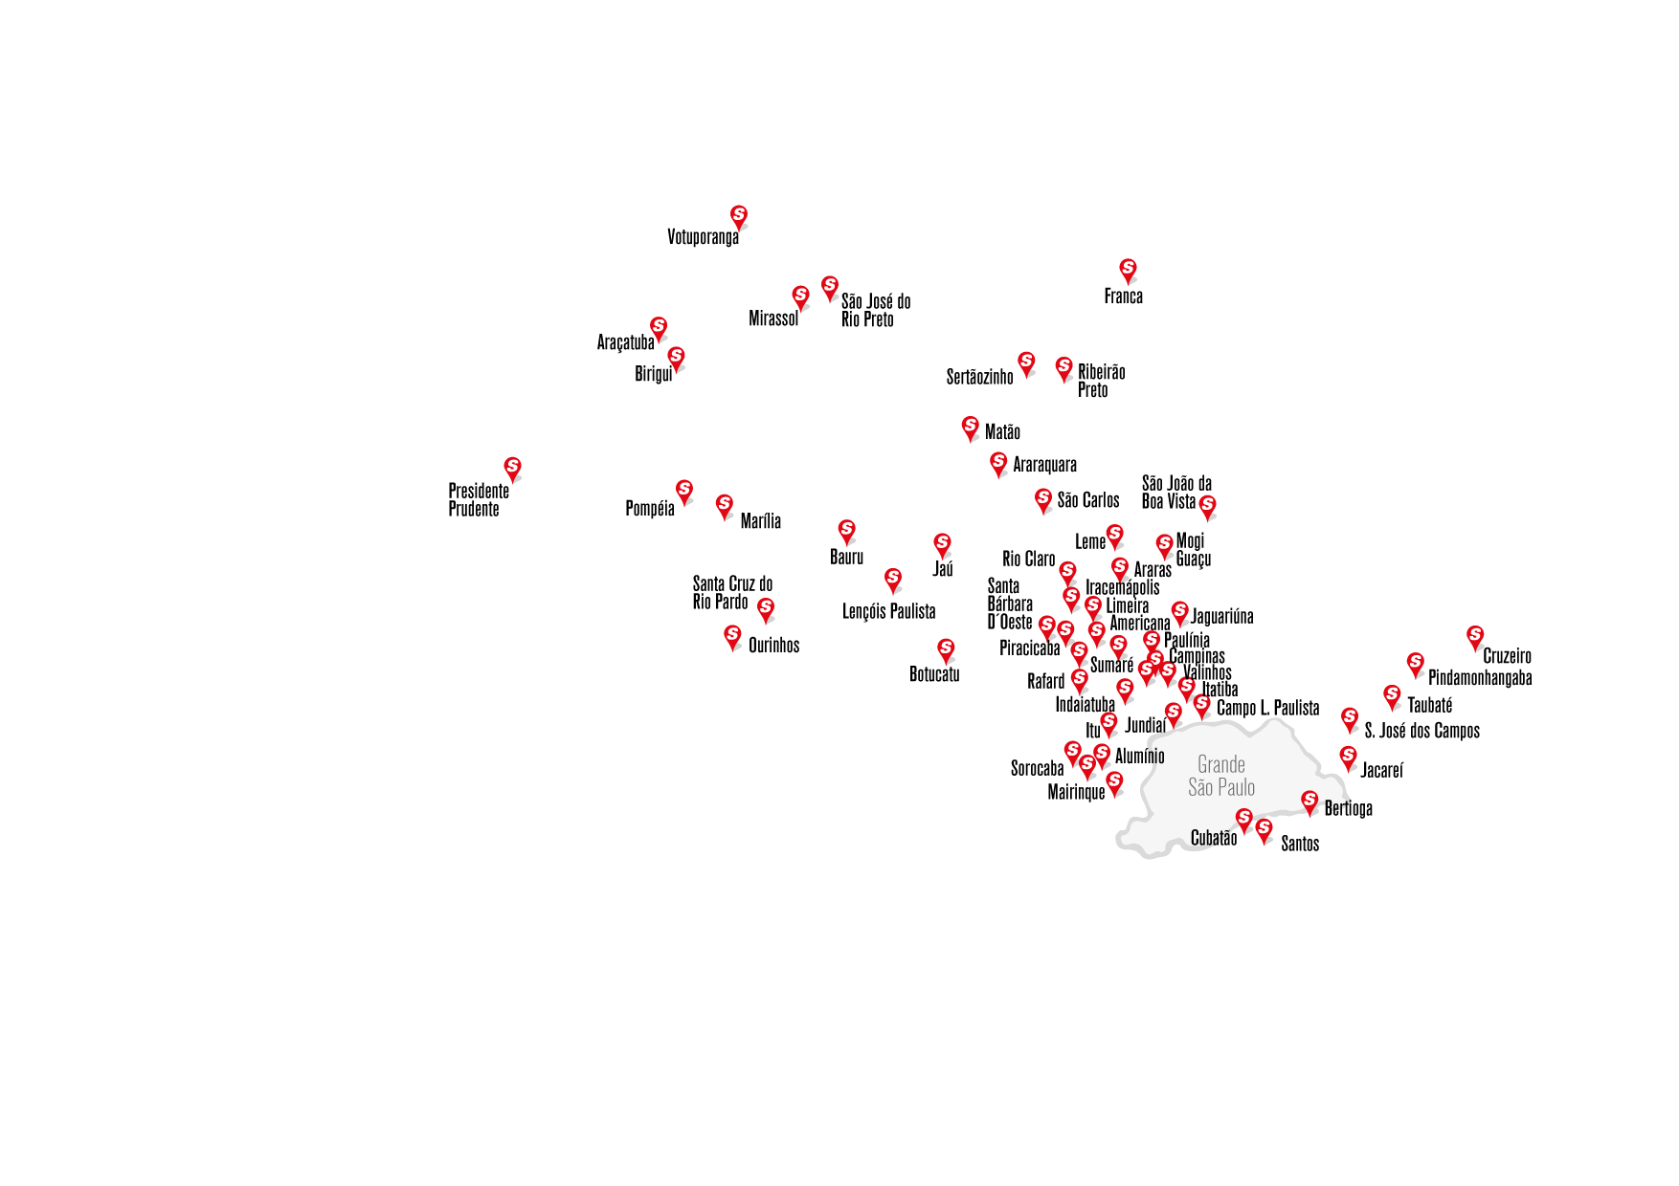



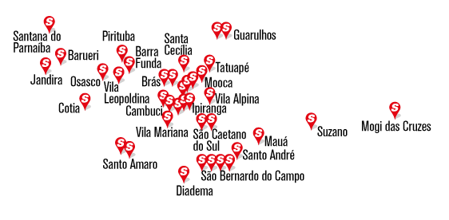
168 unidades

Slide 7
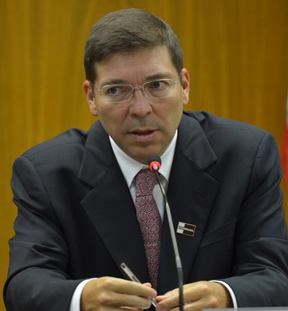
SENAI – Serviço Nacional de Aprendizagem Industrial
Departamento Regional de São Paulo
Josué Gomes da Silva
Presidente da FIESP, SESI-SP e SENAI-SP

Slide 8
Escola SENAI Jaguariúna
Cursos
Aprendizagem Industrial
Eletricista de Manutenção Eletroeletrônico
Mecânico de Manutenção de Bombas
Mecânico de Usinagem em Máquinas Convencionais
Assistente Administrativo
Curso Técnico
Técnico de Eletrônica (1,5 anos)
Técnico em Desenvolvimento de Sistemas (1,5 anos)
Técnico em Mecatrônica – Presencial (2 anos)
Formação Inicial e Continuada
Cursos nas áreas de: Eletroeletrônica; Gestão; Logística; Metalmecânica; Energia Sola,
Segurança e Tecnologia da Informação, Automação, Plástico, Manutenção Mecânica e Elétrica.

Slide 9
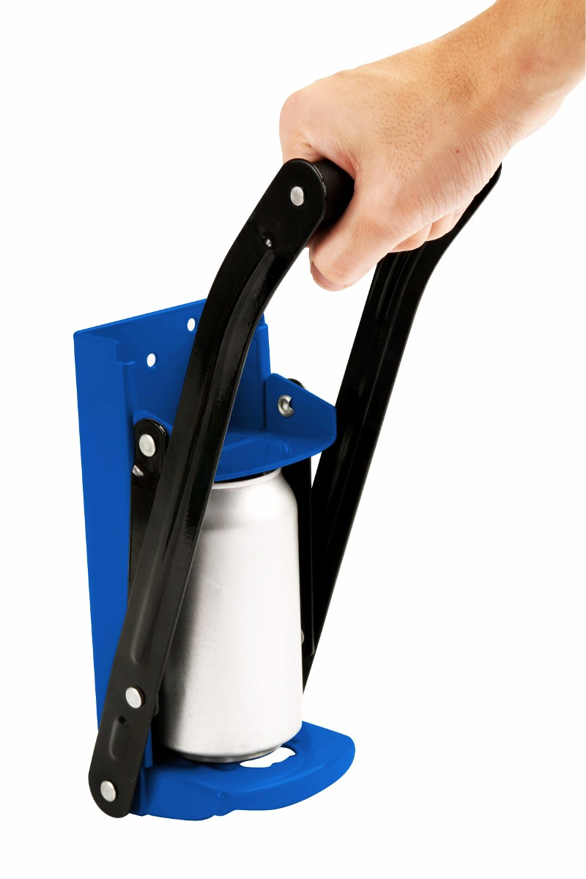
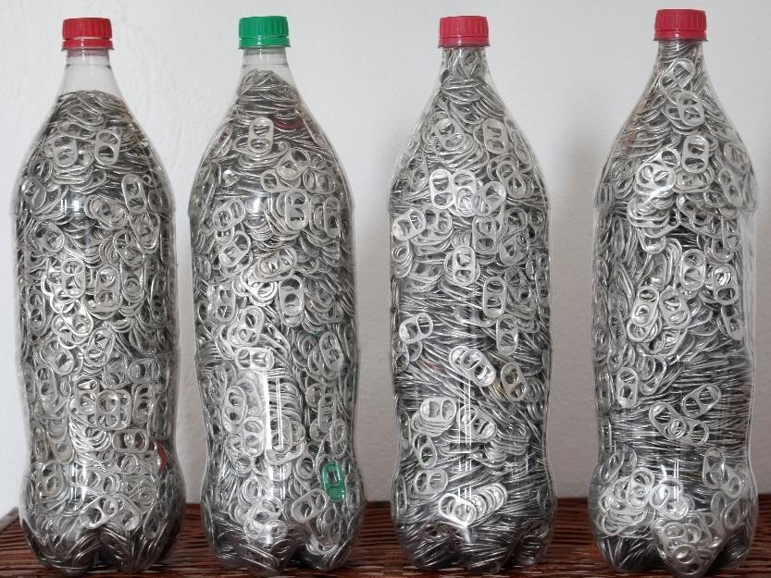



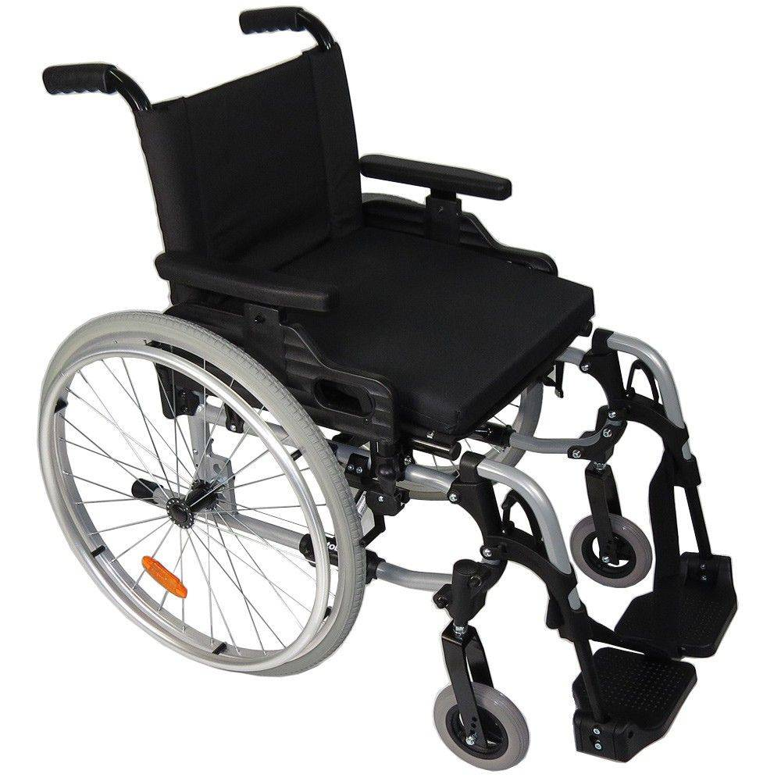
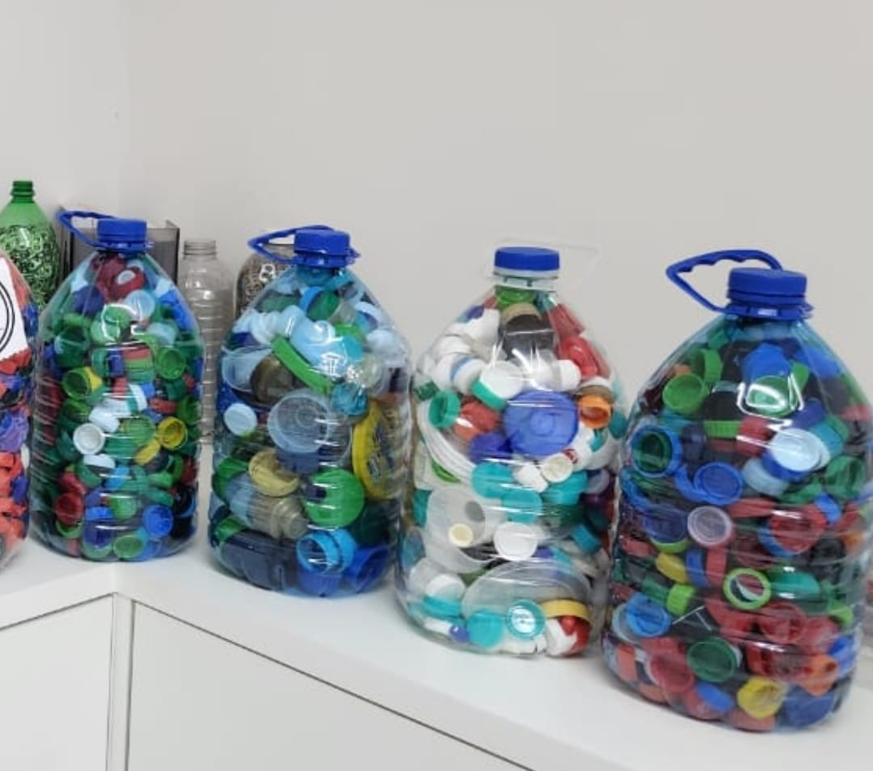
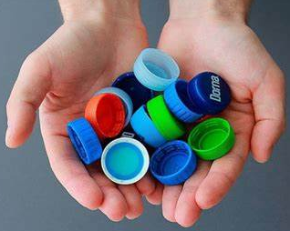
Escola SENAI Jaguariúna
CAMPANHAS
Campanhas:
Amassar latinhas (diminuir volume das sucata)
Lacre solidário (troca por cadeira de rodas)
Agasalho – 2024 – Campanha Doar e Amar
Brinquedos
Tampinhas plásticas ( troca de ração para ONG)

Slide 10
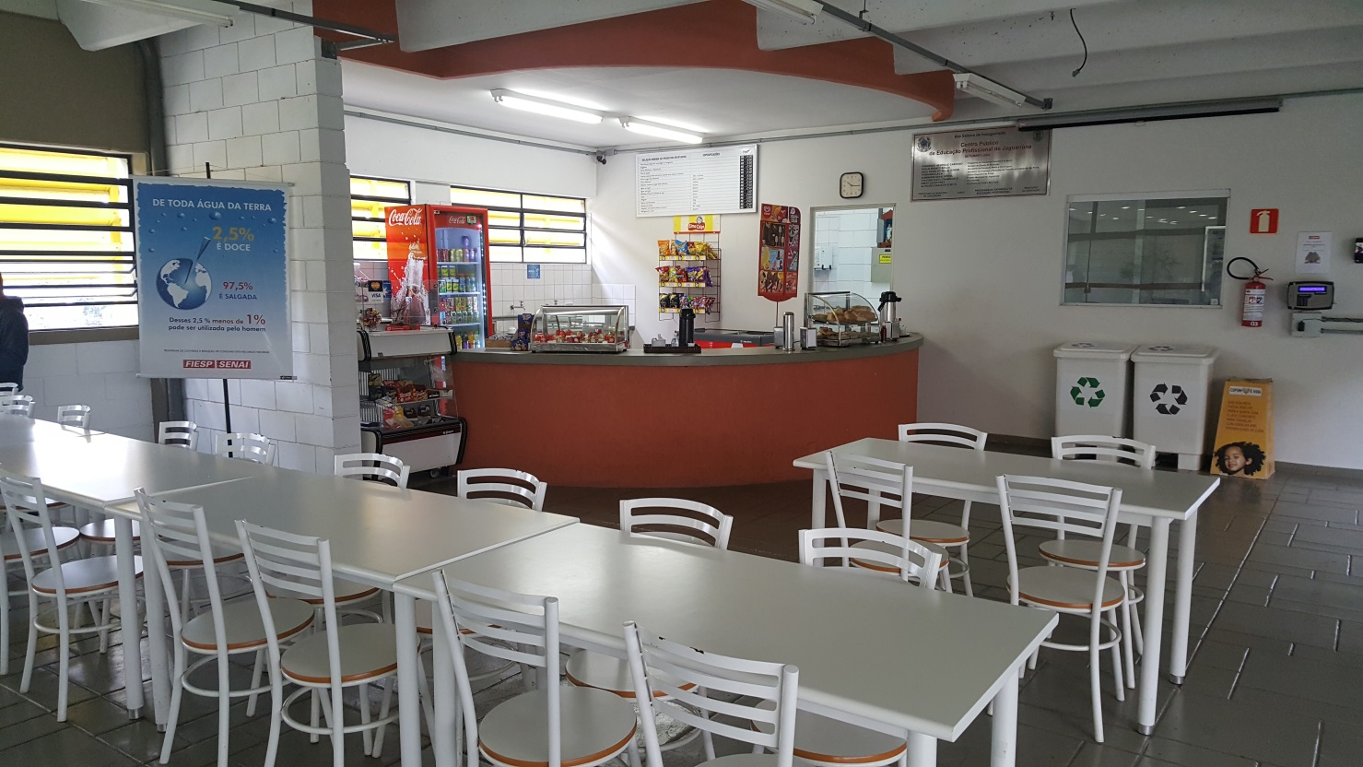
Escola SENAI Jaguariúna
Instalações
Cantina:
Salgados
Sucos
Refrigerantes
Camisetas
Óculos de segurança
OBS – Comprar as fichas antecipadas

Slide 11
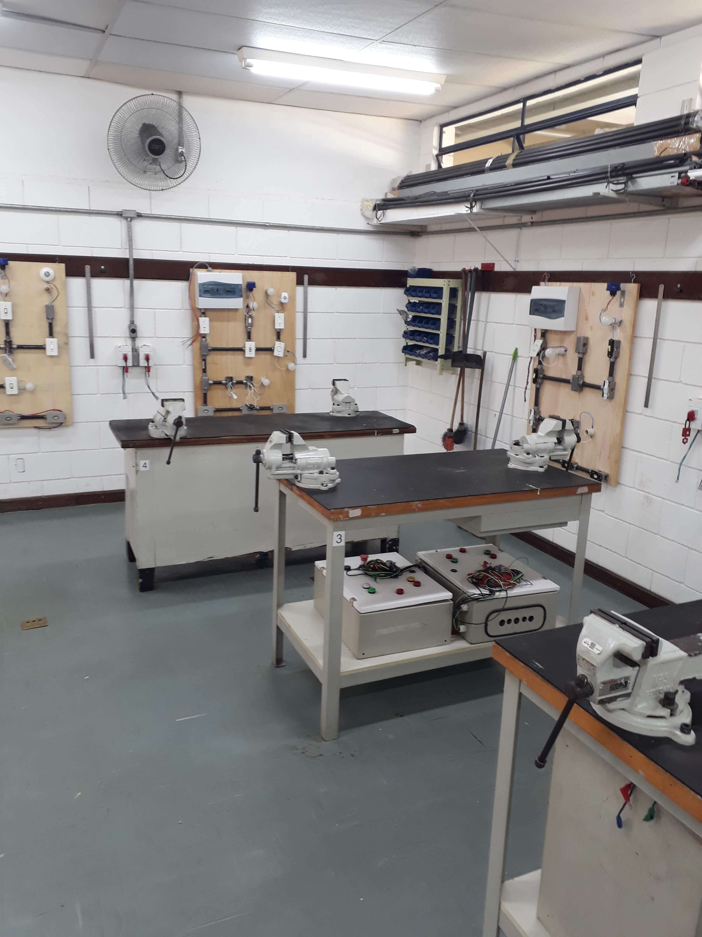
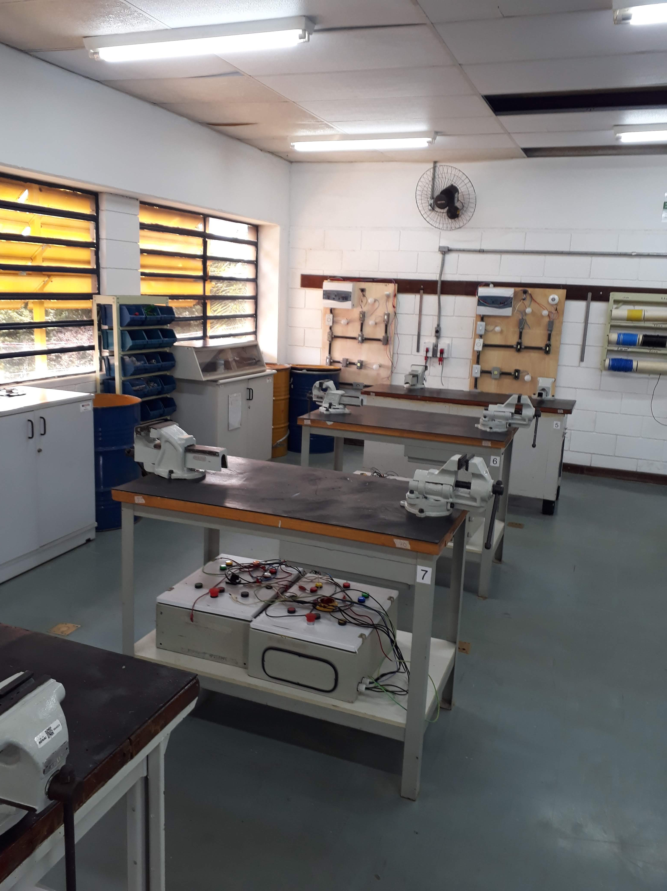
Escola SENAI Jaguariúna
Instalações
Laboratório – Sala 07
Curso de Eletricista Instalador

Slide 12
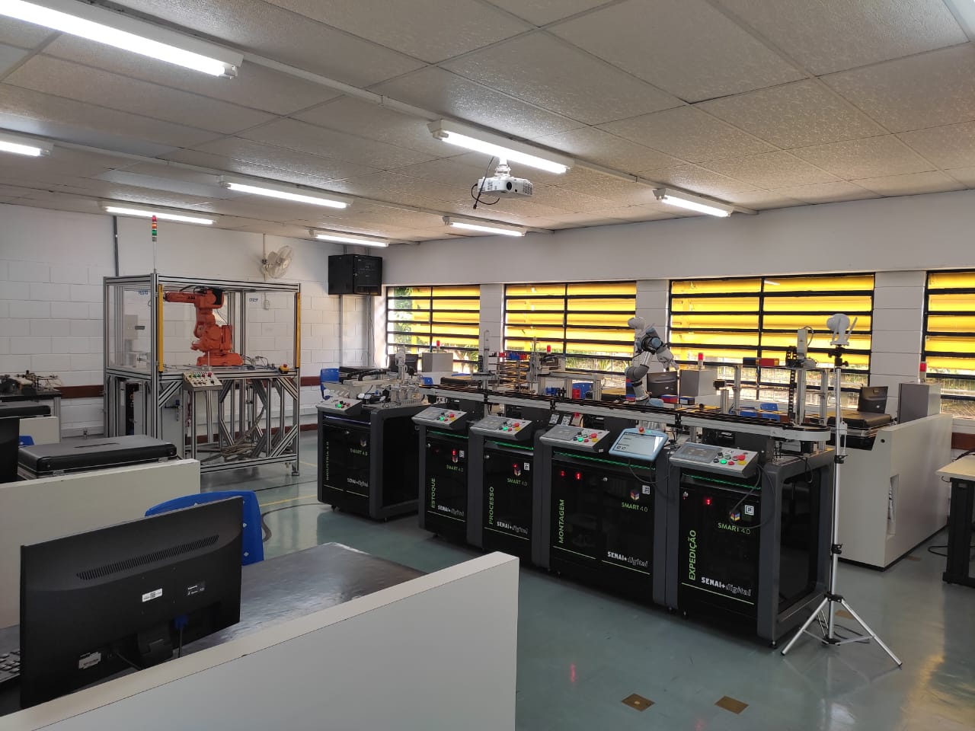
Escola SENAI Jaguariúna
Instalações
Laboratório CLP – Sala 08
Curso Controlador Lógico programável e Automação na Indústria 4.0

Slide 13
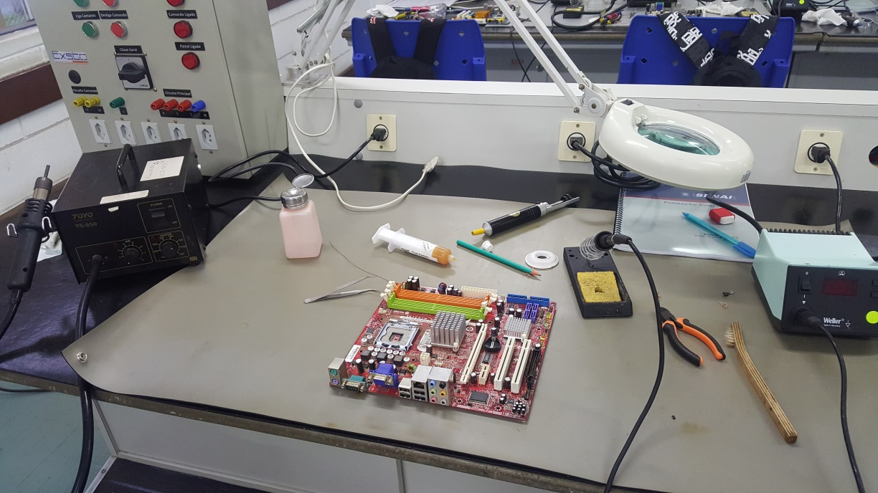
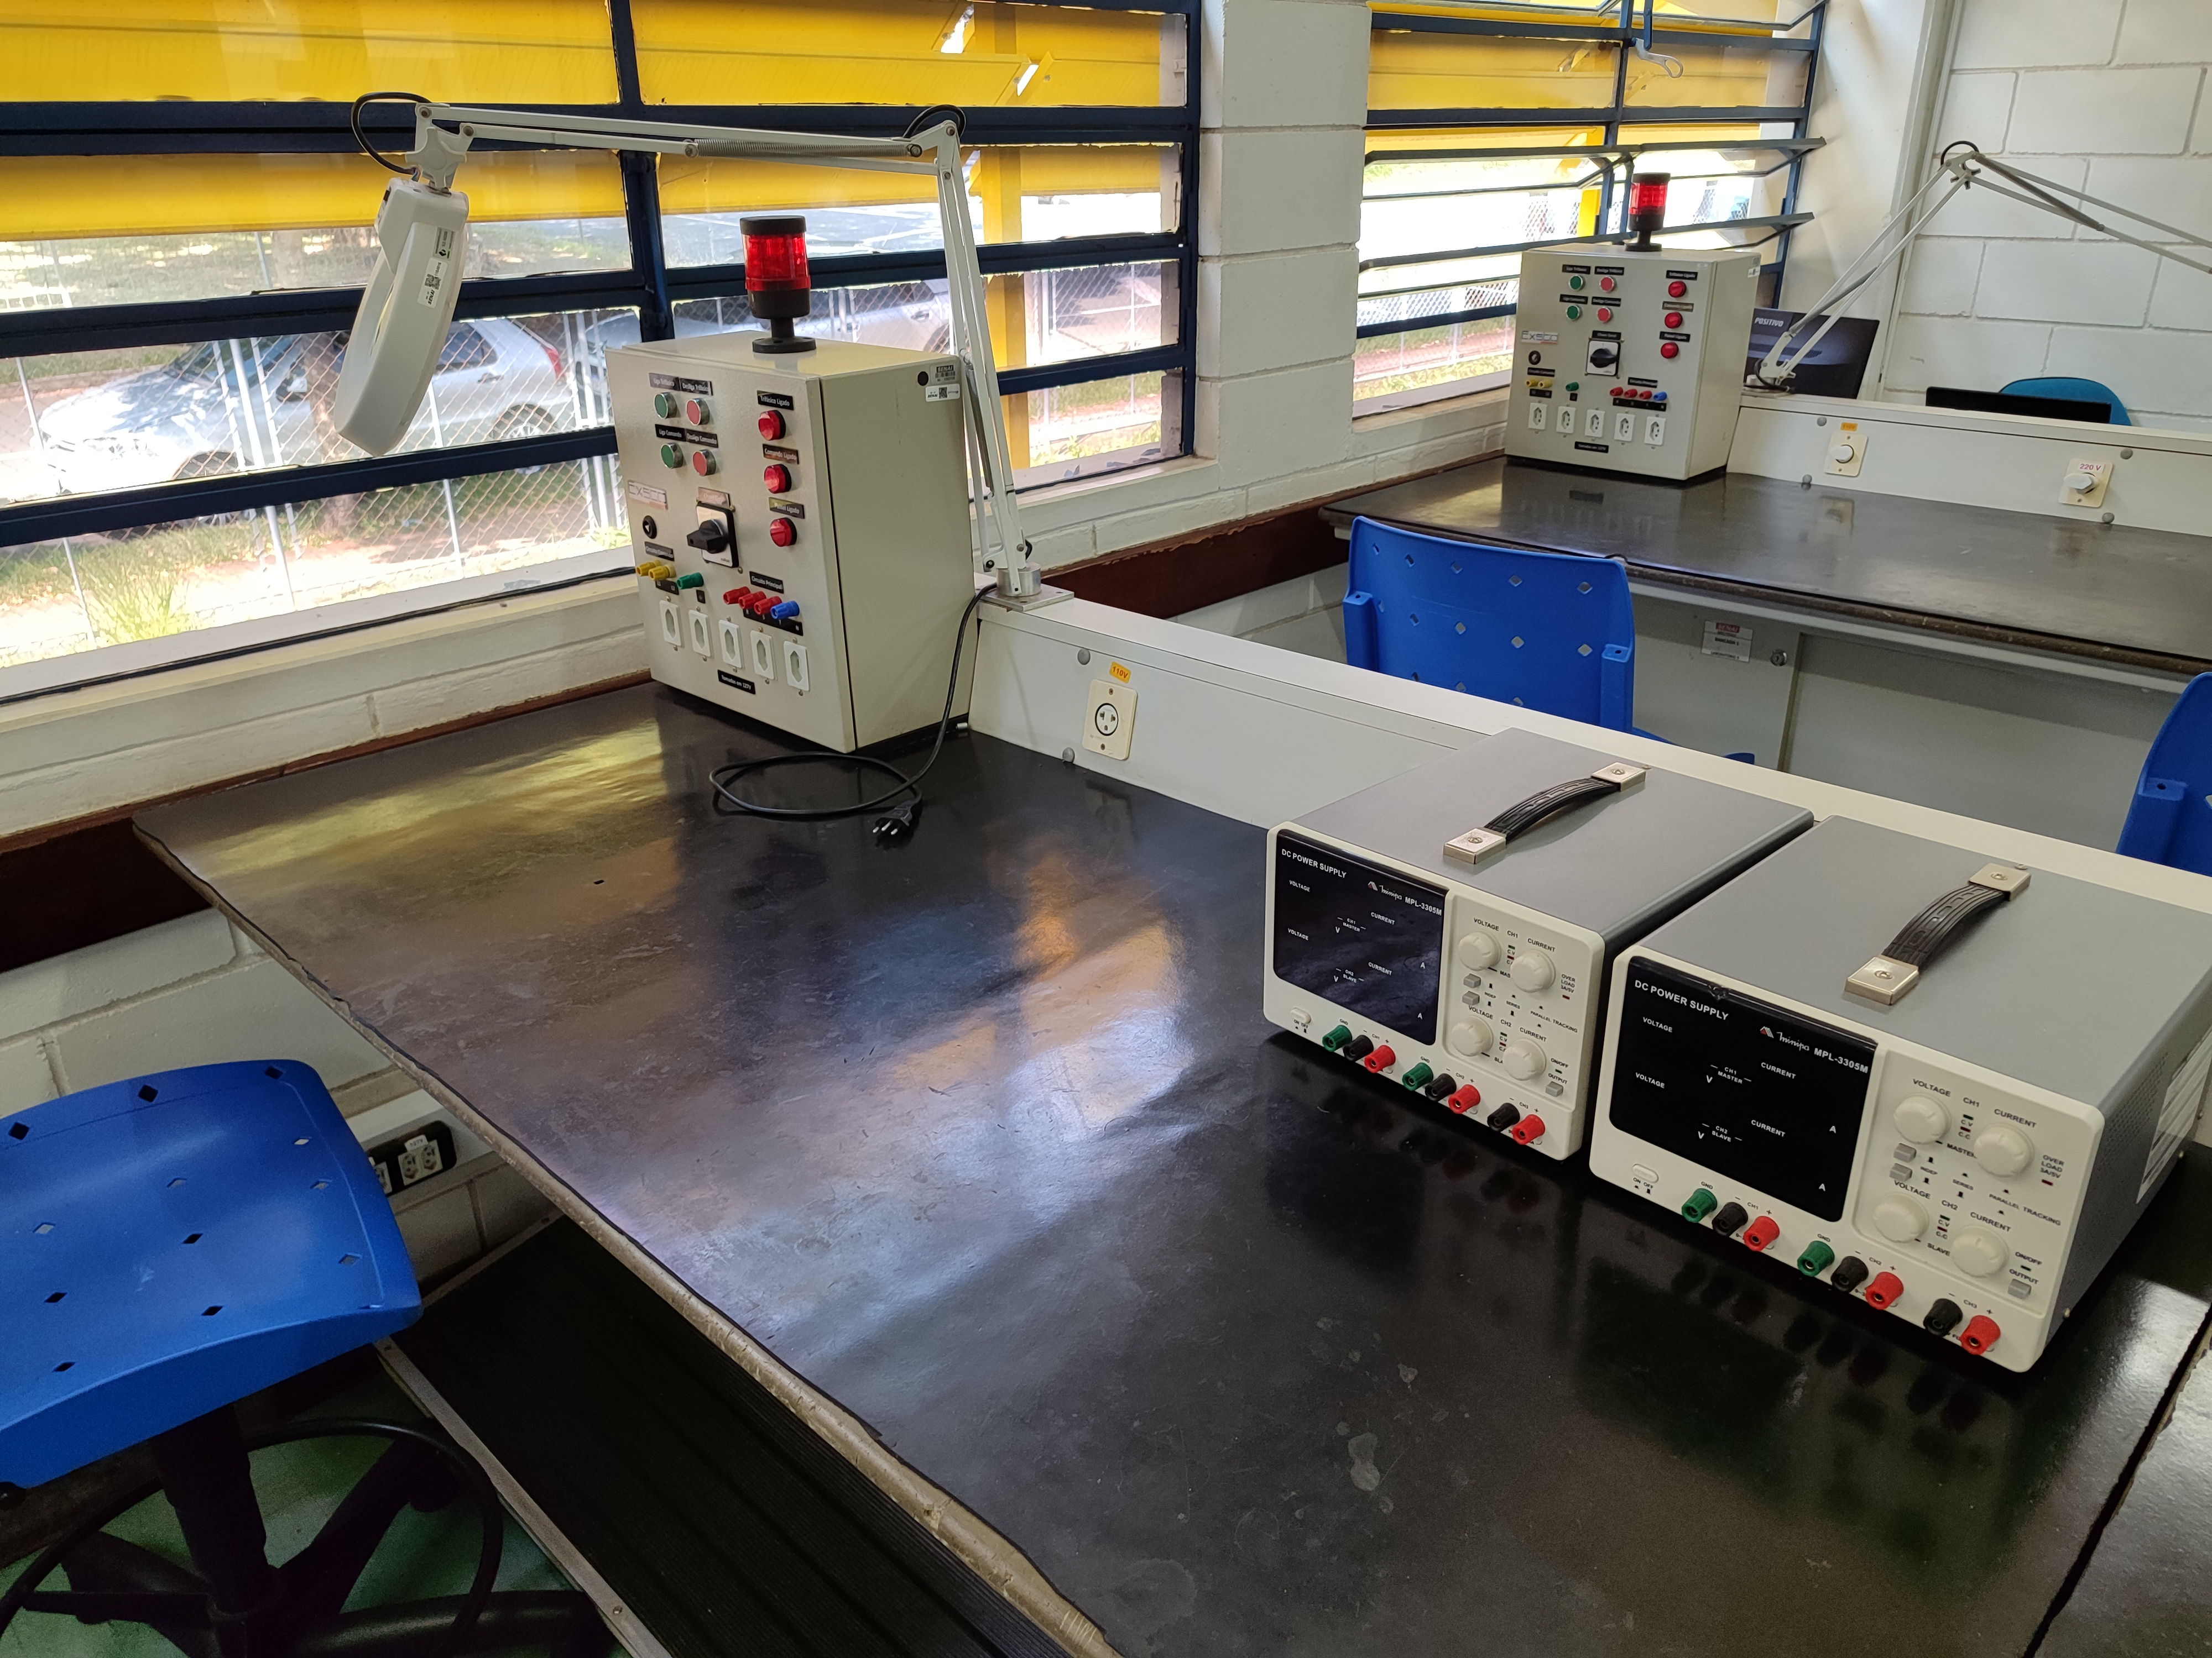
Escola SENAI Jaguariúna
Instalações
Laboratório 09
Projetos Eletrônicos (Curso Técnico)

Slide 14
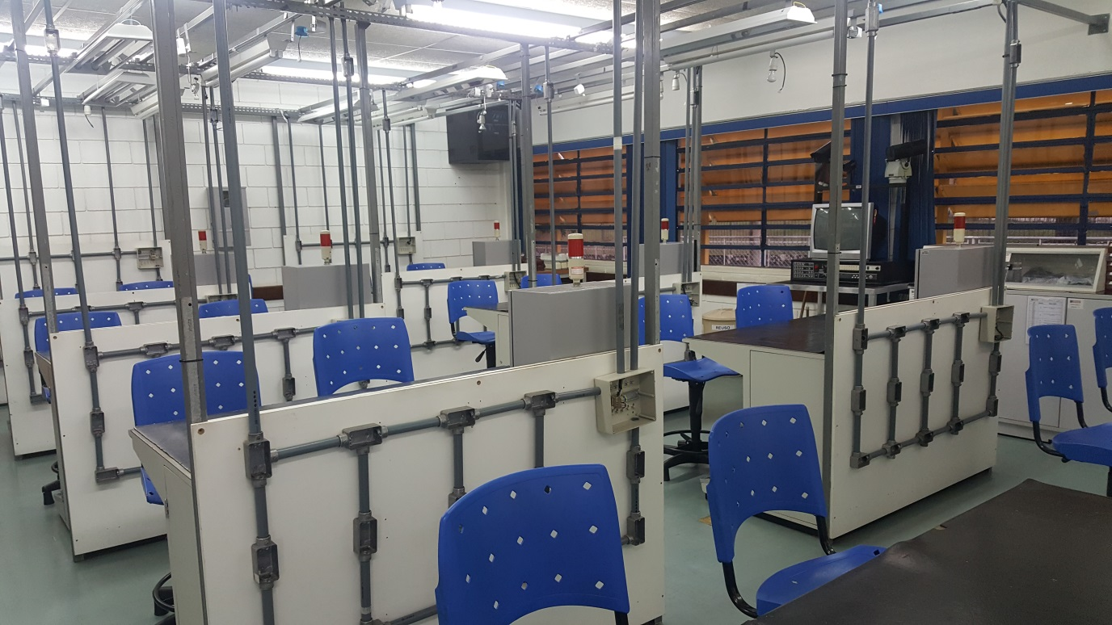
Escola SENAI Jaguariúna
Instalações
Laboratório 11
Curso de Eletricista Instalador
Montar sua própria empresa
Instalações Industriais
Instalações Residenciais

Slide 15
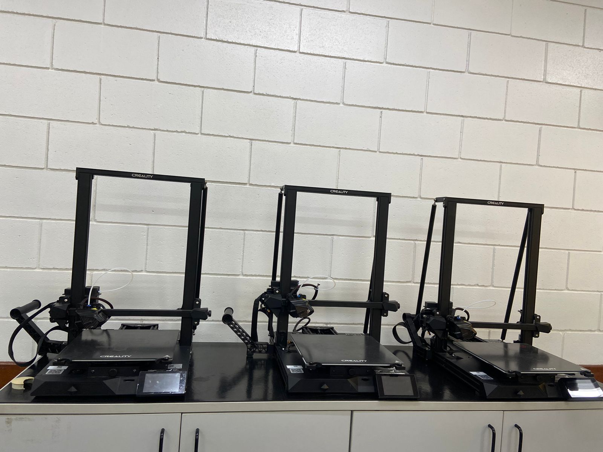
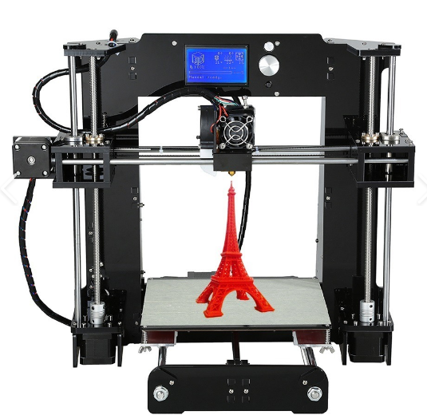
Escola SENAI Jaguariúna
Instalações
Laboratório 12
Prototipagem e Impressão 3D

Slide 16
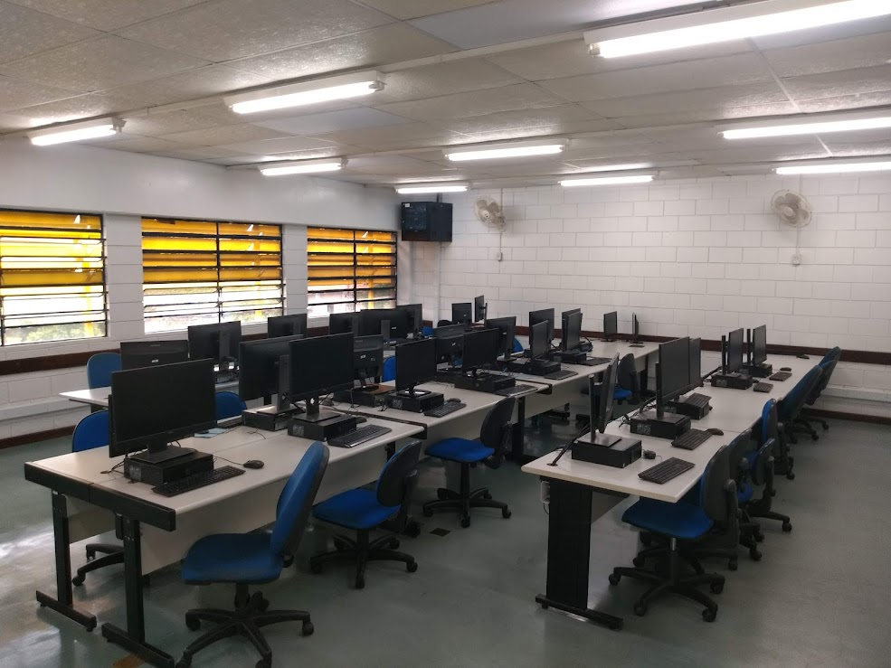
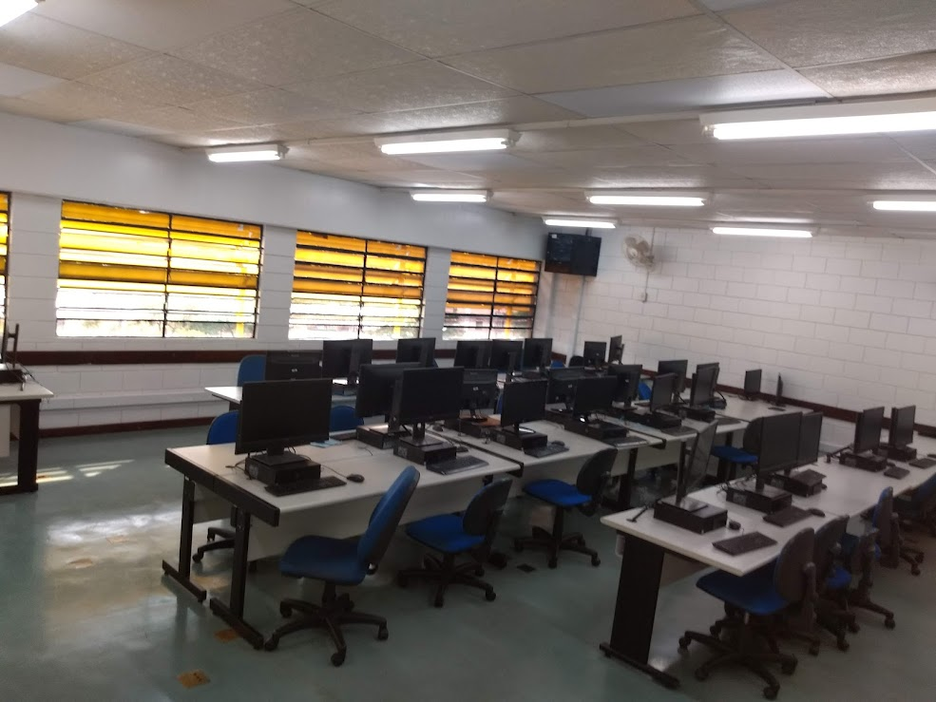
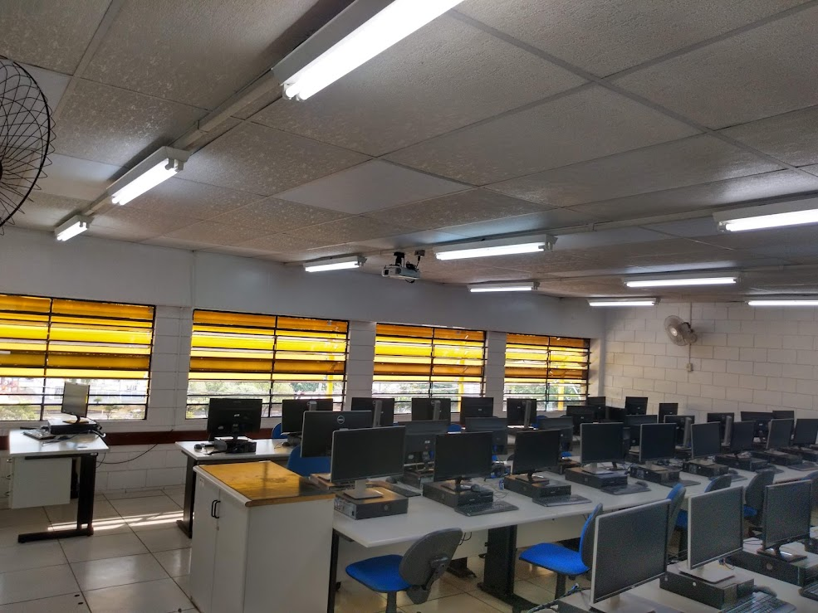
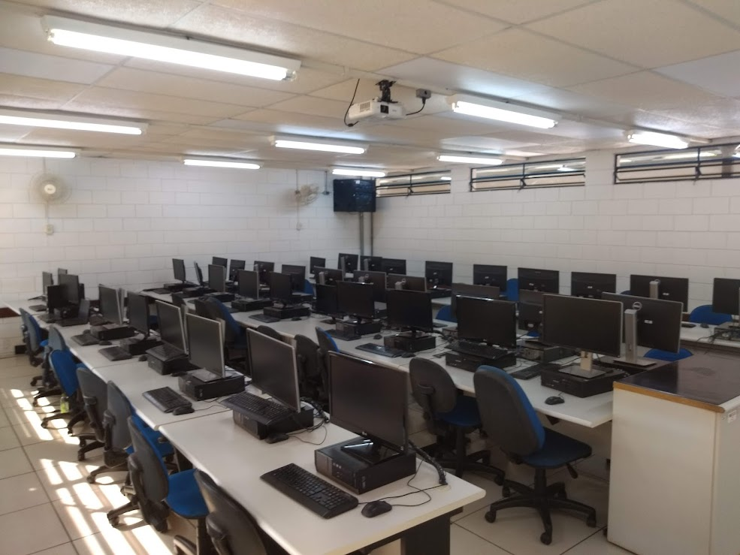
Escola SENAI Jaguariúna
Instalações
Laboratórios de Informática
Curso de SolidWorks
Power MiLL
Excel Avançado
Assistente Administrativo
Auxiliar de Logística
Informática Básica
Montagem e Manutenção de Computadores
Projetista de Molde para termoplásticos
Power BI

Slide 17
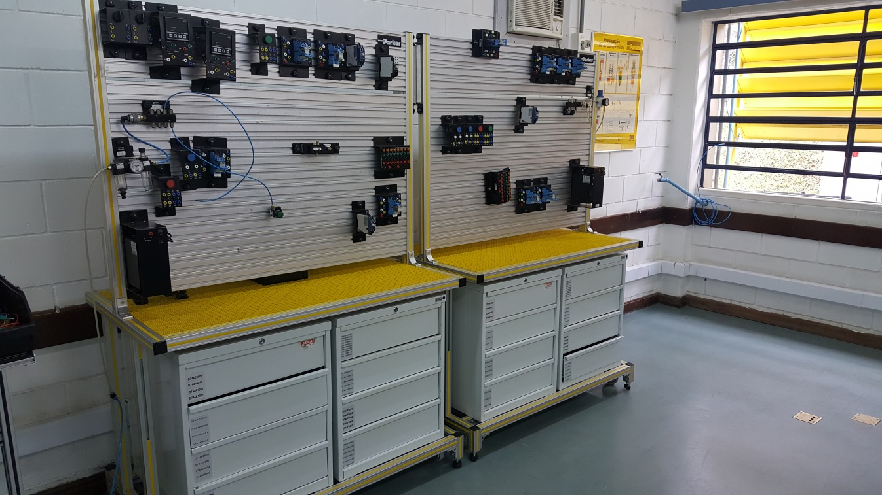
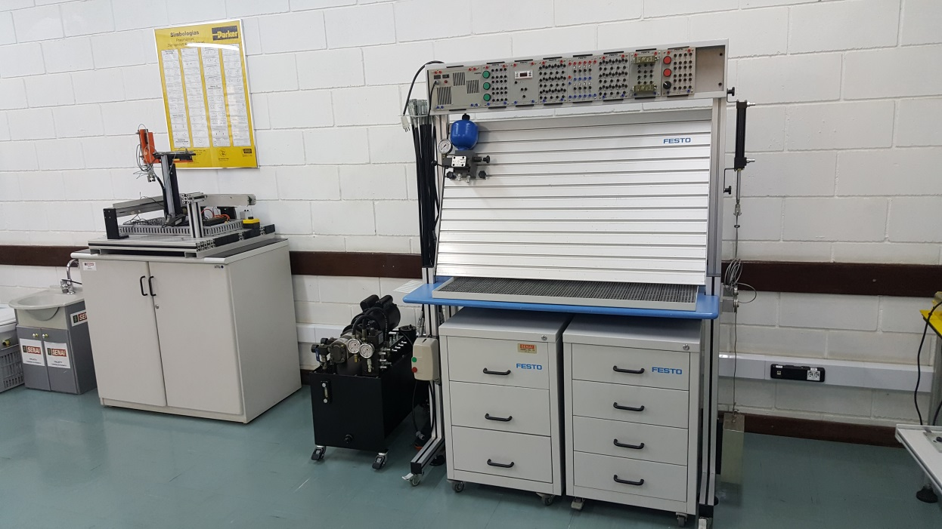
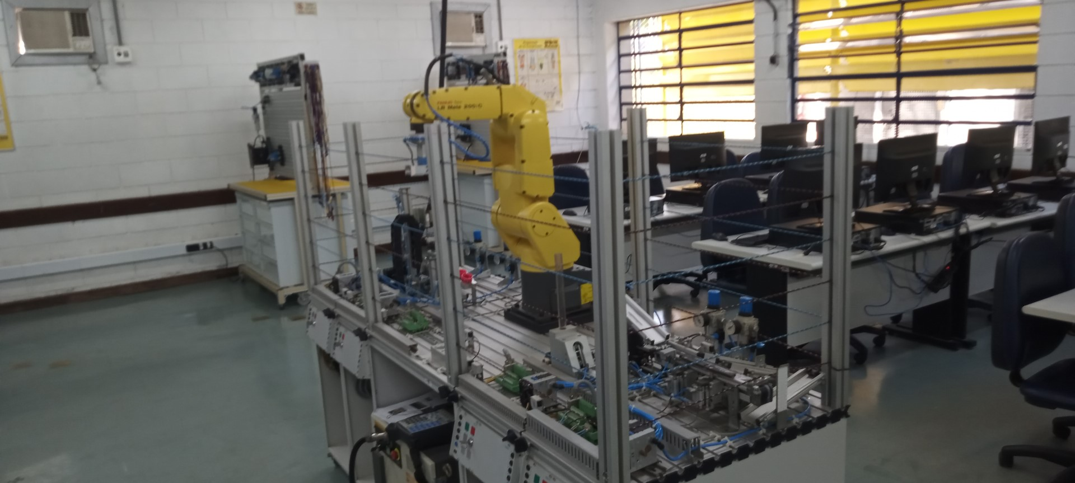
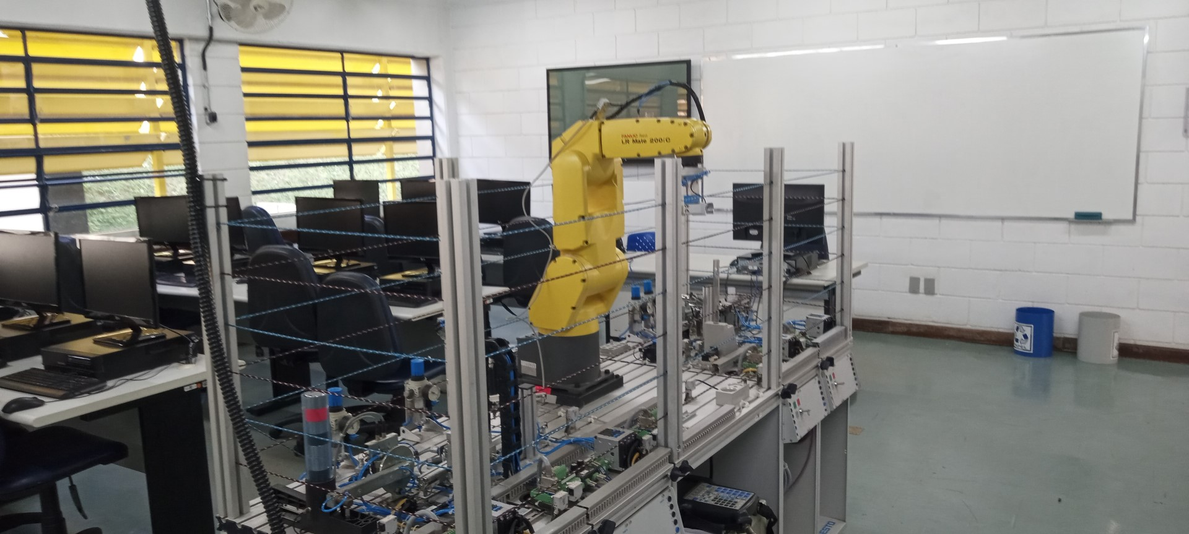
Escola SENAI Jaguariúna
Instalações
Laboratórios de Hidráulica e Pneumática
Curso de Automação Hidráulica/Pneumática Industrial.
Mecatrônica Industrial e Robótica.

Slide 18
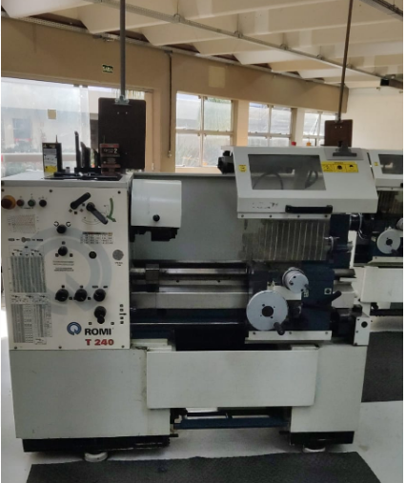
Escola SENAI Jaguariúna
Instalações
Oficina Mecânica - TORNOS MECÂNICOS
Operador de Máquinas de Usinagem Convencionais.
Ferramenteiro de Moldes para Termoplásticos.

Slide 19
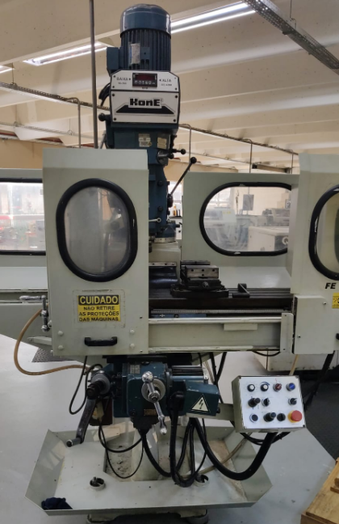
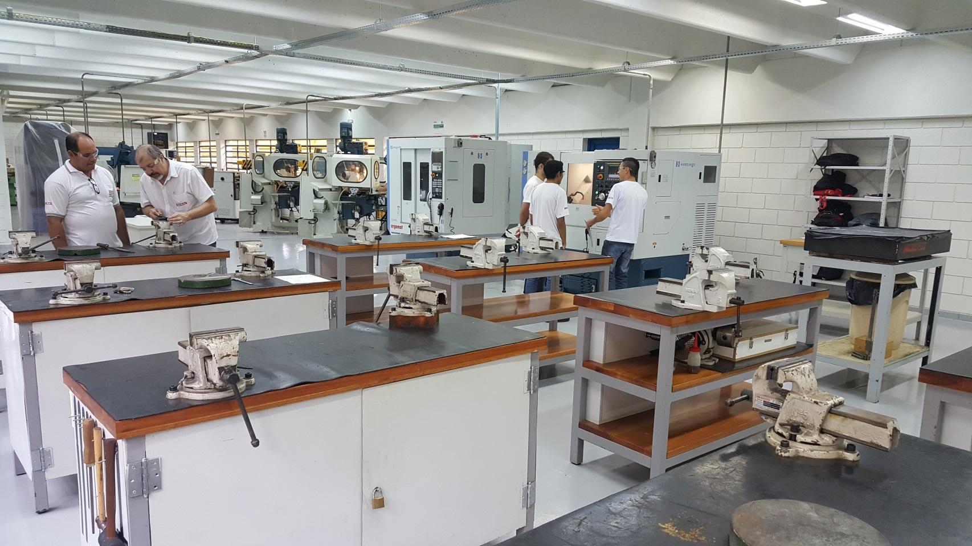
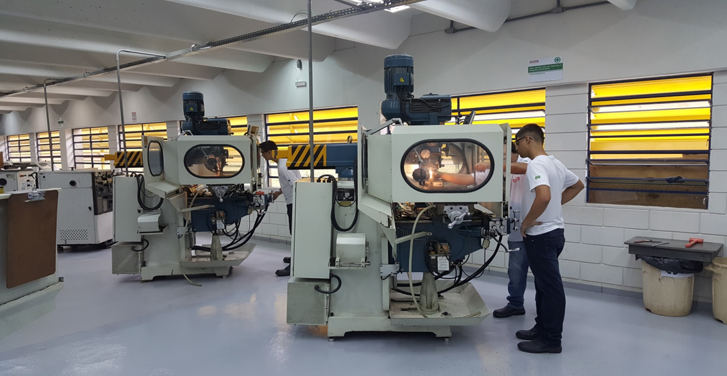
Escola SENAI Jaguariúna
Instalações
Oficina Mecânica

Slide 20
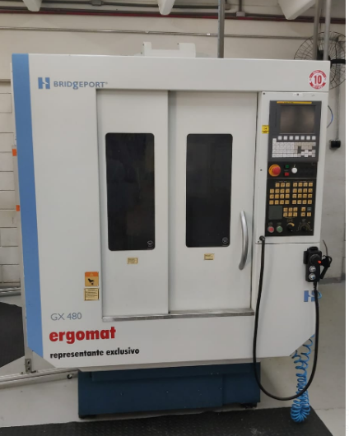
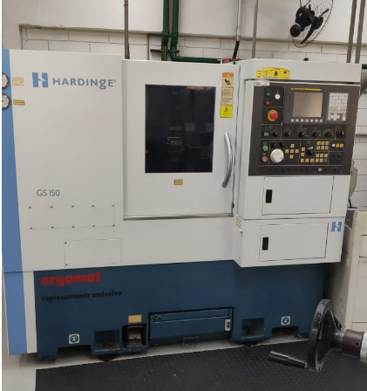
Escola SENAI Jaguariúna
Instalações
Oficina Mecânica – MÁQUINAS CNC
Operador e programador de Torno CNC
Operador e programador de Centro de Usinagem CNC

Slide 21
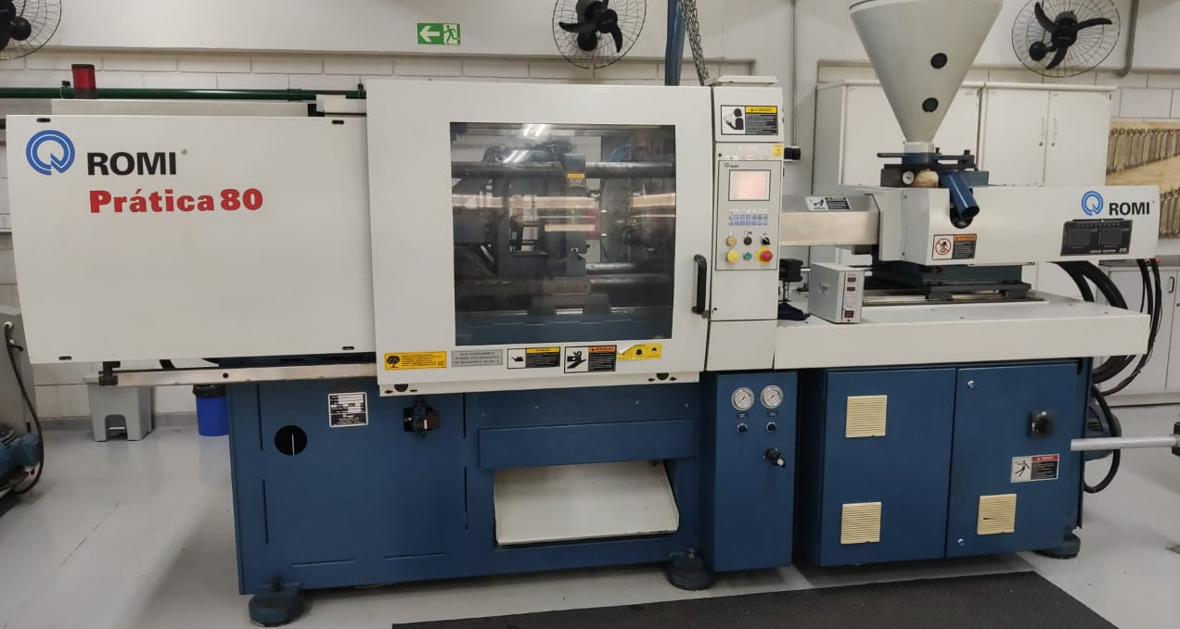
Escola SENAI Jaguariúna
Instalações
OPERADOR DE INJETORA PARA TERMOPLÁSTICO – 160H

Slide 22
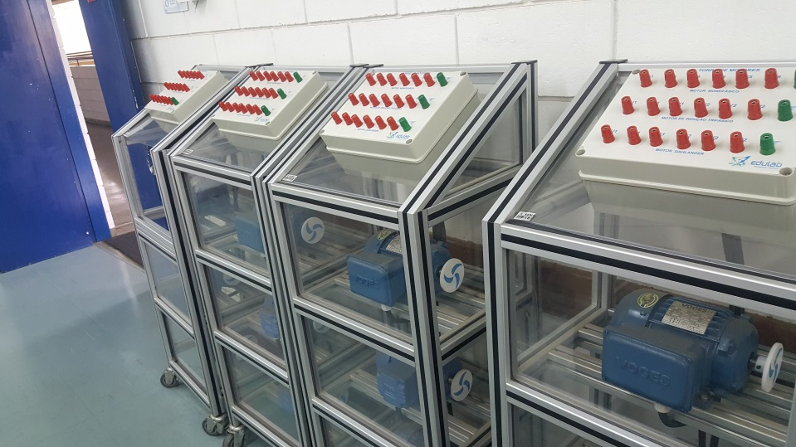
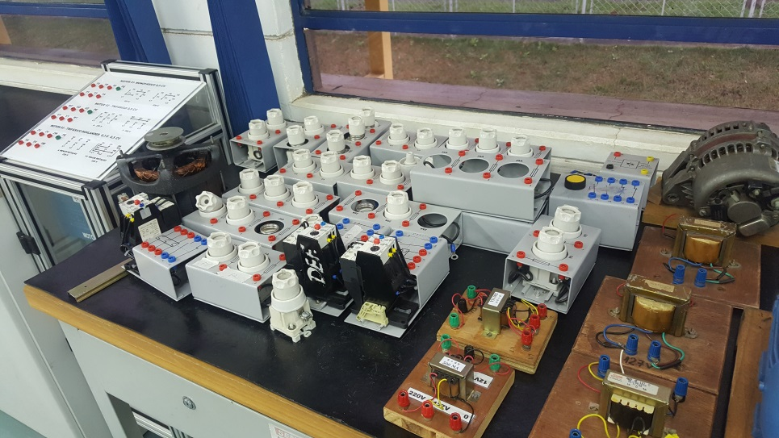
Escola SENAI Jaguariúna
Instalações
Laboratório Comandos Elétricos
Comandos Elétricos e inversores - (Automação Industrial)

Slide 23
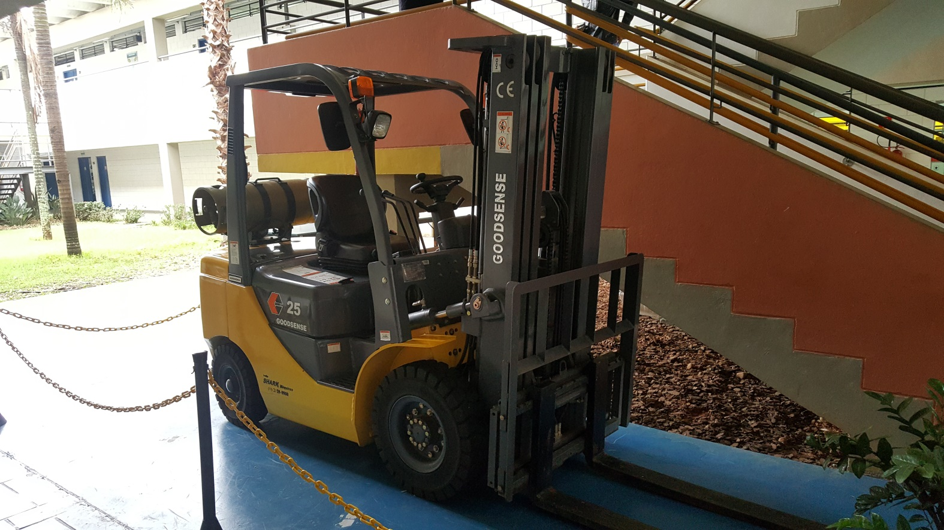
Escola SENAI Jaguariúna
Instalações
Operação de Empilhadeira – NR11 – 32 horas.

Slide 24

Escola SENAI Jaguariúna
Instalações
NR 35 – 16 horas.

Slide 25


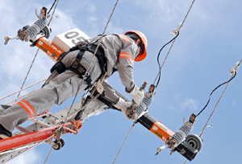
Escola SENAI Jaguariúna
Instalações
NR 10 – FORMAÇÃO (40h) e RECICLAGEM (20h)

Slide 26

Escola SENAI Jaguariúna
Instalações
Energia Solar Fotovoltaica - Tecnologias e Aplicações – 24h.
Instalação de Sistemas para Microgeração Fotovoltaica Conectados à Rede - 48h.

Slide 27
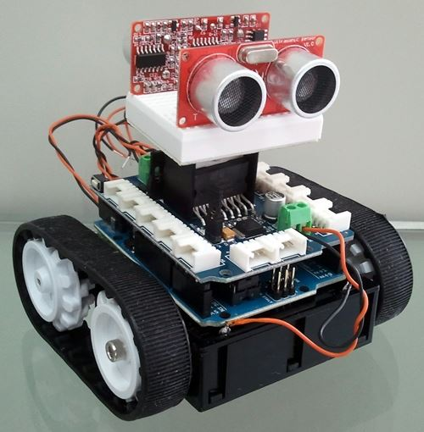
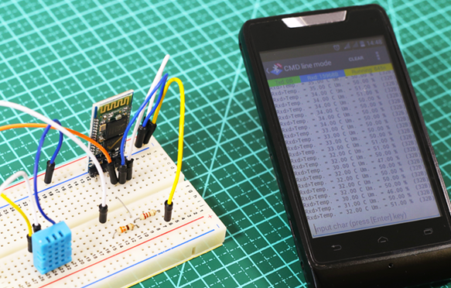
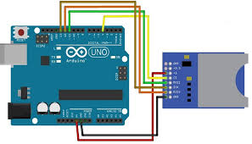
Escola SENAI Jaguariúna
Instalações
Automação Industrial com ARDUINO
Lógica de programação com ARDUINO

Slide 28
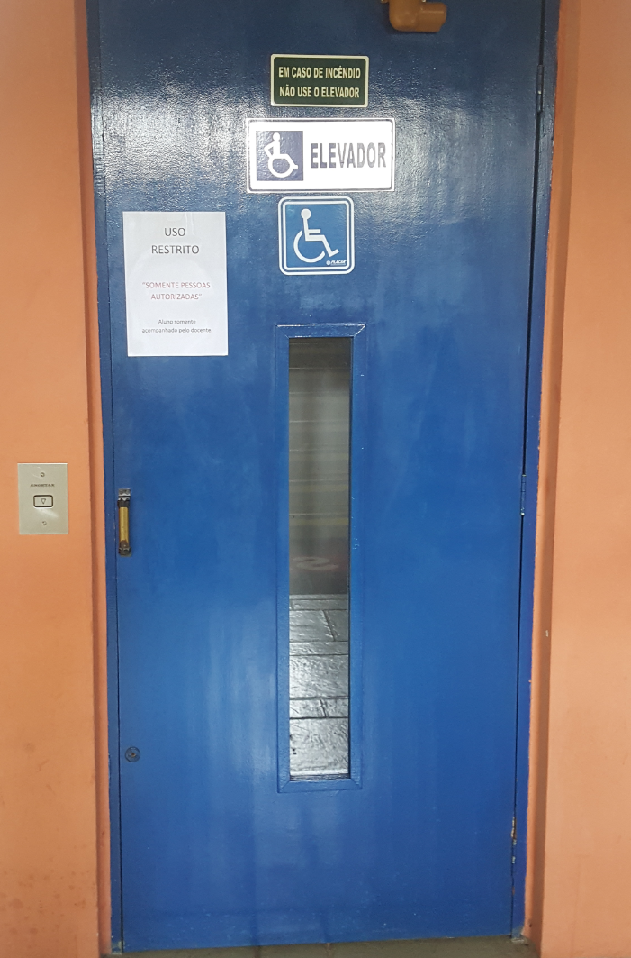

Escola SENAI Jaguariúna
Instalações
Elevador
Uso Restrito
Somente Acompanhado
Caso de Incêndio
Não usar em caso de Incêndio
Simulado de Abandono
Sirene constante

Slide 29
Normas e Procedimentos da Escola
Normas Internas:
Uso obrigatório do Uniforme destro da escola (Prazo 1 semana); Comprar na entrada.
Proibido o uso bonés, shorts e bermudas, minissaia, chinelos e/ou sandálias abertas;
Proibido o uso de calças rasgadas;
Proibido levar alimentos para ambientes de ensinos da Escola;
Obrigatoriedade no uso de equipamento de proteção individual (EPI)

Slide 30
Orientação Escolar
Entrada com Atraso e/ou Saída Antecipada
A tolerância para entrada atrasada ou saída antecipada é de CINCO (5) minutos. Acima desse limite será computada falta para o aluno na aula correspondente.
A saída antecipada somente será permitida mediante autorização escrita da coordenação. Com exceção para os menores de idade, que não poderão ter a saída antecipada autorizada sem a anuência de seu responsável legal e da coordenação.
Faltas e ausências
Em conformidade com os incisos I, II, III, V e IX do Art. 56 do Regimento Comum das Unidades Escolares SENAI, as faltas deverão ser justificadas.
Não haverá abono de faltas mediante a apresentação do documento.

Slide 31
Orientação Escolar
Avaliação e Promoção
Será considerado promovido ou concluinte de estudos o educando que, no final do curso, obtiver em cada componente curricular nota final igual ou superior a 50 (cinquenta), numa escala de 0 a 100 e frequência mínima de 75% da carga horária do curso.
Cursos de NR 11- Operação de Empilahdeira - Presença de 100% e nota mínima de 80 conforme as Normas Regulamentadoras (NR's) do Ministério do Trabalho e Emprego (MTE).
Certificado de Conclusão de Curso
O certificado de conclusão de curso será emitido em até 30 (trinta) dias após o término do curso.

Slide 32
Orientação Escolar
Cancelamento matrícula
Caso seja necessário interromper o curso, imediatamente o aluno ou seu responsável deverá formalizar o cancelamento da matrícula junto à secretaria da escola, por meio do preenchimento de um requerimento.
A falta de comunicação da desistência implicará na manutenção dos boletos vincendos ativos, gerando débitos, caso não sejam quitados.
O cancelamento da matrícula não quita débitos anteriores, sendo estes de inteira responsabilidade do aluno ou seu responsável, quando menor de idade.
A matrícula em outros cursos ou escolas SENAI está condicionada ao cumprimento de suas responsabilidades acadêmicas e financeiras para com o SENAI.
Taxa de matricula
O valor da taxa de matricula é de 10% do valor do curso e será retido caso ocorra o cancelamento do curso (até 7 dias).
Taxa de administrativa
O valor da taxa de cancelamento após o 7 dia da matricula é de 1% do valor total do curso (via Boleto).

Slide 33

Avaliação de Satisfação
Objetivo é avaliar o curso e a escola (Melhoria contínua).
Todos os alunos precisam fazer.
Feita celular ou computador e recebida por via e-mail.
Respostas Anônimas (sem identificação do aluno)

Slide 34
Escola SENAI Jaguariúna
Mantenha-se informado!
Impressos (secretaria);
Murais;
Site (www.sp.senai.br/jaguariuna);
Instagram (@senaijaguariuna)
Facebook (www.facebook.com/senaijaguariuan);
E-mail (senaijaguariuna@sp.senai.br);
Contato da secretaria (19) 3837-6300;
Contato do WhatsApp da Secretaria (19) 98292-0160;
Grupos no WhatsApp da turma;
Contato do WhatsApp do Coordenador (19) 98201-0601.

Slide 35

Dúvidas / Perguntas

Slide 36



COMPETÊNCIAS TRANSVERSAIS
São cursos a distância sobre temas complementares, relevantes para todas as profissões, tanto para quem quer entrar no mundo do trabalho, como para quem já está trabalhando, para atualizações de conhecimentos.
Cursos on-line e autoinstrucionais.
51 cursos diferentes.
CARGA HORÁRIA:
14 h
INVESTIMENTO:
R$ 0,00

Slide 37



Exemplos de Cursos
Segurança no Trabalho
Metrologia
Finanças Pessoais

Slide 38
CURSOS GRATUITOS À DISTÂNCIA
Áreas Tecnológicas
Alimentos e Bebidas
Automação - Automação da manufatura
Desvendando a indústria 4.0
Automotiva - Eletricidade
Automotiva - Mecânica
Construção Civil - Edificações
Eletroeletrônica - Eletricidade
Energias Renováveis - Energia Renovável
Gestão - Administração Industrial
Auxiliar Administrativo
Gestão - Gestão da Produção
Gestão - Gestão de RH
Gestão - Gestão Financeira
Segurança no Trabalho - Saúde e Segurança no Trabalho
Telecomunicações - Telecomunicações e Correio
TI - Software - Tecnologia da Informação - Software
Excel Básico
Gestão - Planejamento
Meio Ambiente - Controle Ambiental
Metalmecânica - Mecânica
Metrologia

Slide 39
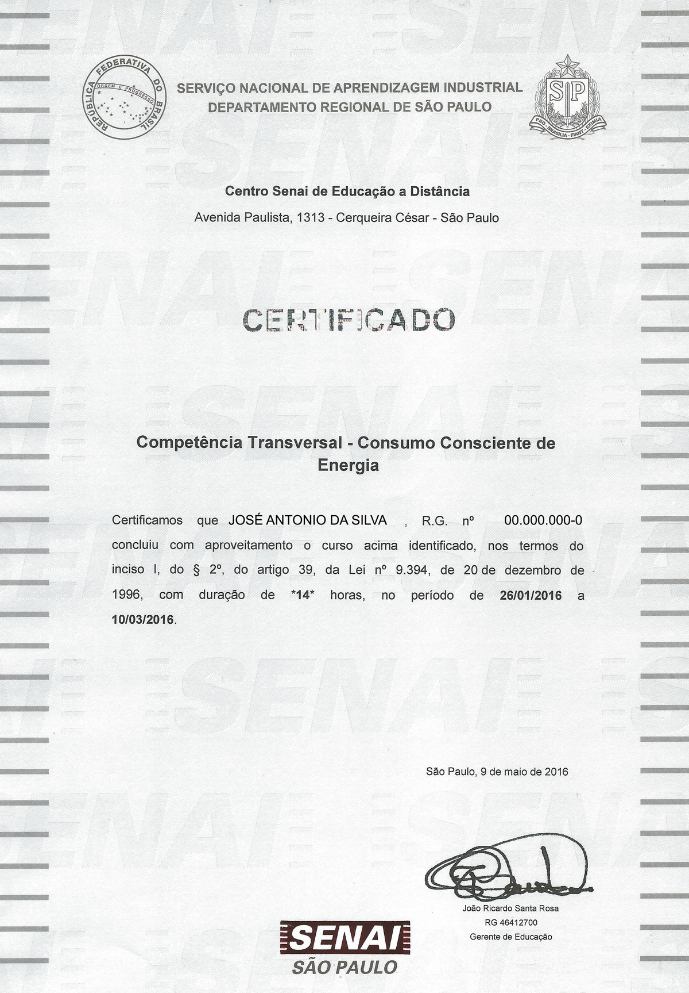
Nota Mínima 50
Certificado ficará disponível para download

Slide 40
Para efetuar a sua matrícula:
Período de inscrição:
De 01/01/24 até dia 30/12/24
Inscrição direto no Site da Escola:
https://jaguariuna.sp.senai.br/cursos/Formação Inicial Continuada
Período de estudo:
21 dias após a matrícula

Slide 41


Slide 42
Para efetuar a sua matrícula:
1 - Requisitos de Idade:
14 anos de idade.
2 - Requisitos de Escolaridade:
Ensino Fundamental.
3 - Pré-requisito de acesso ao curso:
- Conhecimento em informática, acesso a Internet e ter e-mail.

Slide 43
DÚVIDAS

Slide 44
Obrigado!

Slide 45
SoftSkills
https://www.youtube.com/watch?v=LzRaDNSaiH8&t=19s

Slide 46

Grau de Importância para a Industria

Slide 47

Conhecimentos - Comportamentos

Slide 48
Obrigado!

